Slide 1


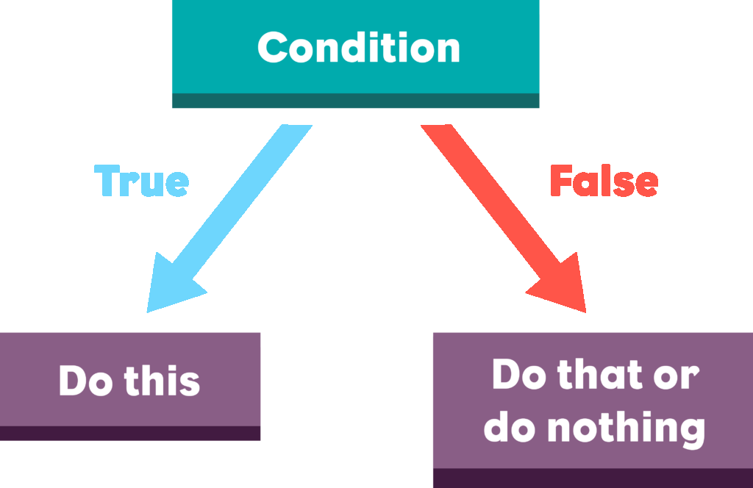

Прости проверки
Логически изрази и проверки Условна конструкция if/else
Основи на
програмирането
СофтУни
трейнърски екип
Софтуерен университет
http://softuni.bg

Slide 2
Have a Question?
sli.do #pb-april

Slide 3

Съдържание
Логически изрази и проверки
Оператори за сравнение: <, >, ==, !=, …
Конструкции if и if/else
Живот на променлива
Серия от проверки
Дебъгване

Slide 4

Логически изрази и проверки
Оператори за сравнение

Slide 5
Оператори за сравнение
Оператор | Означение | Работи за
Равенство | == | числа, дати, други сравними типове
Различно | !=
По-голямо | >
По-голямо или равно | >=
По-малко | <
По-малко или равно | <=

Slide 6
Сравняване на стойности (1)
Чрез логически оператори (за числа)
a = 5
b = 10
print(a < b)
print(a > 0)
println(a > 100)
print(a < a)
print(a <= 5)
print(b == 2 * a)
# true
# true
# false
# false
# true
# true

Slide 7
Сравняване на стойности (2)
Сравняване на текст чрез ==
a = 'Examplе'
b = a
print(a == b)
# true
Въвеждане на еднаква стойност
a = input()
b = input()
print(a == b);
# true

Slide 8
Прости проверки
IF
THEN
ELSE
END
IF
THEN
ELSE
END
END
Условни конструкции

Slide 9
Прости проверки
В програмирането често проверяваме условия и извършваме различни действия според резултата от проверката
Резултатът е true или false
Условие (булев израз)
Код за изпъление при вярност на условието
if 1 + 2 > 0:
print('3 > 0')

Slide 10
Отлична оценка - условие
Напишете програма, която:
Чете оценка (число), въведена от потребителя
Проверява дали е отлична
Извежда "Excellent", ако оценката е по-голяма или равна на 5.50
Пример:
4
няма изход
5.50
Excellent!

Slide 11
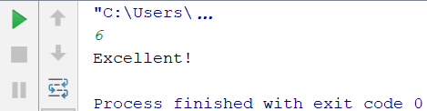
Отлична оценка - решение
grade = float(input())
if grade >= 5.50:
print('Excellent!')
Тестване на решението: https://judge.softuni.bg/Contests/Practice/Index/152#0

Slide 12
Прости проверки – if-else
При невярност (false) на условието, можем да изпълним други действия – чрез еlse конструкция
if 1 + 2 < 0:
print('3 < 0')
else:
print('3 > 0')
Код за изпъление при невярност на условието

Slide 13
Блок от код
Табулациите въвеждат блок от код (група команди)
color = 'red'
if color == 'red':
print('Red')
else:
print('Yellow')
println('bye')
Извежда се "Yellow"
Изпълнява се винаги – не е част от if/else конструкцията

Slide 14
Блок от код (2)
Без тях се изпълнява само първия ред код
color = 'red'
if color == 'red':
print('Red')
else:
print('Yellow')
print('bye')
Извежда се "Red
bye"

Slide 15

Четно или нечетно – условие
Напишете програма, която проверява дали едно число е четно или нечетно:
Ако е четно принтира "even"
Ако е нечетно принтира "odd"
Примерен вход и изход:
Вход:
Изход:
Вход:
Изход:
44
even
3
odd

Slide 16
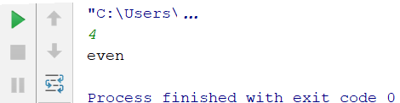
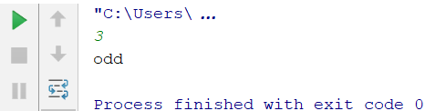
Четно или нечетно – решение
Even:
num = int(input())
if num % 2 == 0:
print('even')
else:
print('odd')
Odd:
Тестване на решението: https://judge.softuni.bg/Contests/Practice/Index/152#2

Slide 17
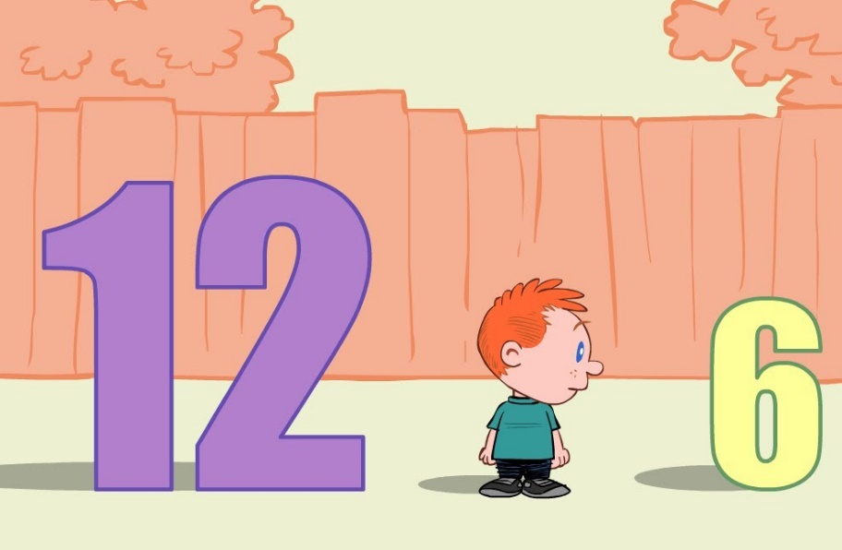
По-голямото число – задача
Напишете програма, която:
Чете две цели числа
Извежда по-голямото от тях
Примерен вход и изход:
Вход:
Вход:
Изход:
Изход:
44
120
-30
0
120
0

Slide 18
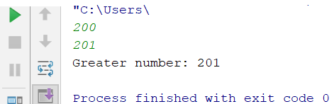
По-голямото число – решение
num1 = int(input())
num2 = int(input())
if num1 > num2:
print("Greater number: " + str(num1))
else:
print("Greater number: " + str(num2))
Тестване на решението: https://judge.softuni.bg/Contests/Practice/Index/152#3

Slide 19
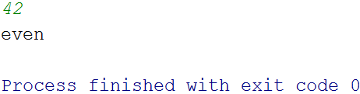
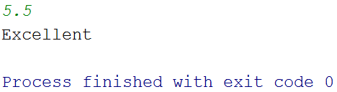
Прости if конструкции
Работа на живо в клас (лаб)

Slide 20
Серии от проверки
Конструкцията if/elif/else… може да е в серия
При истинност на едно условие, не се продължава към проверяване на следващите
if 3 + 1 = 5:
print('4 = 5')
elif 3 + 2 = 5:
print('5 = 5')
elif 3 + 3 = 5:
print('6 = 5')
else:
print('none')

Slide 21
Серия от проверки - пример
a = 7
if a > 4:
print('Bigger than 4')
elif a > 5:
print('Bigger than 5')
else:
print('Equal to 7')
Извежда се само "Bigger than 4"

Slide 22
Число от 1 до 10 с текст - условие
Напишете програма, която:
Чете цяло число, въведено от потребителя
Проверява неговата стойност [0,9]
Ако числото е по-голямо от 9 извежда "number too big"
Извежда стойността с текст
Пример:
7
seven
10
number too big

Slide 23
Число от едно до 10 с текст - решение
num = int(input())
if num == 1:
print('one')
elif num == 2:
print('two')
elif num == 3:
print('three')
#TODO: add more checks
else:
print('number too big')
Примерен вход и изход:
2
two
7
seven
Тестване на решението: https://judge.softuni.bg/Contests/Practice/Index/152#4

Slide 24

Живот на променлива
Диапазон на използване на променлива

Slide 25
Живот на променлива
Обхват, в който може да бъде използвана
Въвежда се дума различна от "Monday"
currentDay = input()
print('Please enter a number:')
if currentDay == 'Monday':
num1 = float(input())
else:
num2 = float(input())
print(num1)
print(num2)
# Error!
# Error!

Slide 26
Живот на променлива (2)
Обхват, в който може да бъде използвана
Въвежда се "Monday"
currentDay = input()
print('Please enter a number:')
if currentDay == 'Monday':
num1 = float(input())
else:
num2 = float(input())
print(num1)
print(num2)
# Error!

Slide 27
Бонус точки – условие
Напишете програма, която:
Чете цяло число – брой точки
Изчислява бонус точки и общия брой точки след прилагане на бонусите
Принтира сумата

Slide 28
Бонус точки – условие (2)
Ако числото е:
до 100 включително, бонус точките са 5
по-голямо от 100, бонус точките са 20%
по-голямо от 1000, бонус точките са 10%
Допълнителни бонус точки:
За четно число → 1 т.
За число, което завършва на 5 → 2 т.
20
6
26
175
37
212
2703
270.3 2973.3

Slide 29
Бонус точки – решение
num = int(input('Enter score: '))
bonusScore = 0.0
if num > 1000:
bonusScore = num * 0.10
else: # TODO: write more logic here …
if num % 10 == 5:
bonusScore += 2
else: # TODO: write more logic here …
print('Bonus score: '+ str(bonusScore))
print('Total score: ' + str(num + bonusScore))
Тестване на решението: https://judge.softuni.bg/Contests/Practice/Index/152#5

Slide 30
Сумиране на секунди – условие
Трима спортни състезатели финишират за някакъв брой секунди (между 1 и 50). Напишете програма, която пресмята сумарното им време във формат "минути:секунди". Секундите да се изведат с водеща нула (2 → "02", 7 → "07", 35 → "35").
Примери:
35
45
44
22
7
34
50
50
49
14
12
10
2:04
1:03
2:29
0:36

Slide 31
Сумиране на секунди – решение
sec1 = int(input())
# TODO: Read also sec2 and sec3 …
secs = sec1 + sec2 + sec3
mins = 0
if secs > 59: # TODO: Repeat this 2 times …
mins++;
secs = secs - 60
if secs < 10:
print(str(mins) + ":" + '0' + str(secs))
else:
print(str(mins) + ':' + str(secs))
Тестване на решението: https://judge.softuni.bg/Contests/Practice/Index/152#6

Slide 32
Конвертор за мерни единици – условие
Да се напише програма, която преобразува разстояние между посочените в таблицата мерни единици:
Вход: число, входна мерна единица, изходна мерна единица
Примерен вход и изход:
входна единица | изходна единица
1 meter (m) | 1000 millimeters (mm)
1 meter (m) | 100 centimeters (cm)
1 meter (m) | 0.000621371192 miles (mi)
1 meter (m) | 39.3700787 inches (in)
1 meter (m) | 0.001 kilometers (km)
1 meter (m) | 3.2808399 feet (ft)
1 meter (m) | 1.0936133 yards (yd)
12
km
ft
39370.0788 ft

Slide 33
Конвертор за мерни единици – решение
size = float(input())
sourceMetric = input()
destMetric = input()
if sourceMetric == 'km':
size = size / 0.001
# TODO: mm, cm, ft, yd, ...
if destMetric == 'ft':
size = size * 3.2808399
# TODO: mm, cm, ft, yd, ...
print(str(size) + ' ' + str(destMetric))
Тестване на решението: https://judge.softuni.bg/Contests/Practice/Index/152#7

Slide 34

Дебъгване
Прости операции с дебъгер

Slide 35
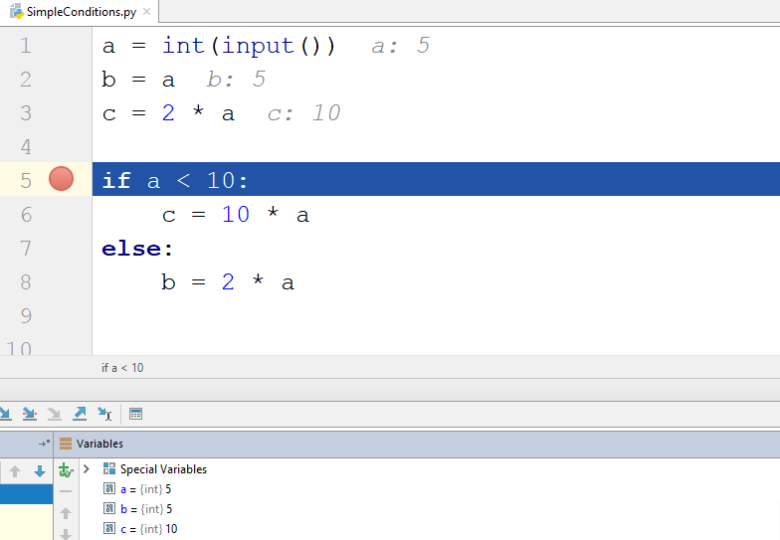
Дебъгване
Процес на проследяване на изпълнението на програмата, което ни позволява да проследим процеса на изпълнение
Това ни позволява да откриваме грешки (бъгове)
Breakpoint

Slide 36
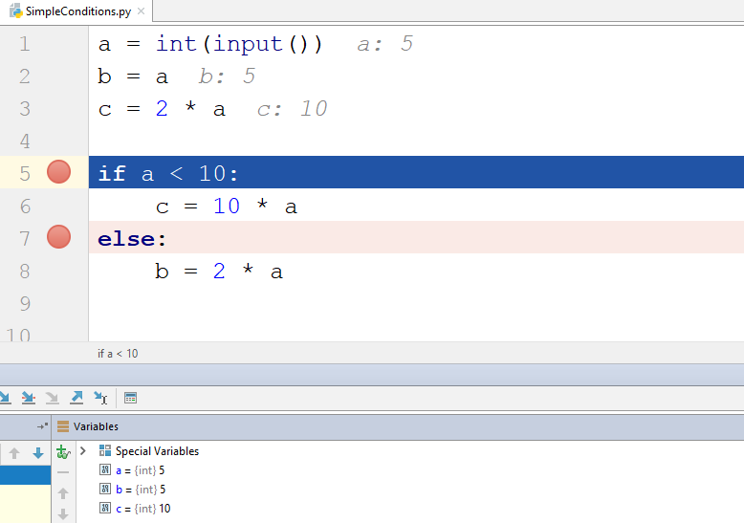
Дебъгване в PyCharm
Натискане на [Shift + F9] ще стартира програмата в debug режим
Можем да преминем към следващата стъпка с [F8]
Можем да създаваме [Ctrl + F8] стопери – breakpoints
До тях можем директно да стигнем изпозлвайки [F9]

Slide 37
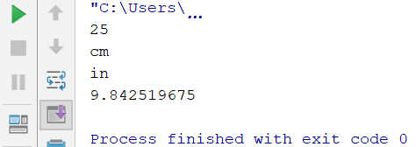
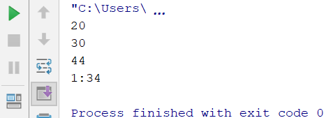
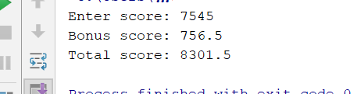
Задачи с прости проверки
Работа на живо в клас (лаб)

Slide 38
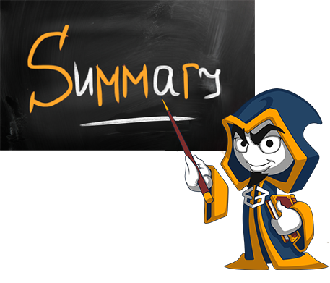


Какво научихме днес?
Конструкции за проверка на условие if и if-else:
if условие:
група команди
elif условие2:
група команди
else:
група команди
if условие
единична_команда
elif условие2:
единична_команда
elif условие3:
единична_команда else:
единична_команда

Slide 39







Прости проверки
https://softuni.bg/courses/programming-basics/

Slide 40

Лиценз
Настоящият курс (слайдове, примери, видео, задачи и др.) се разпространяват под свободен лиценз "Creative Commons Attribution-NonCommercial-ShareAlike 4.0 International"
Благодарности: настоящият материал може да съдържа части от следните източници
Книга "Основи на програмирането със C#" от Светлин Наков и колектив с лиценз CC-BY-SA

Slide 41




Безплатни обучения в СофтУни
Фондация "Софтуерен университет" – softuni.org
Софтуерен университет – качествено образование, професия и работа за софтуерни инженери
softuni.bg
СофтУни @ Facebook
facebook.com/SoftwareUniversity
СофтУни форуми – forum.softuni.bg

